Slide 1
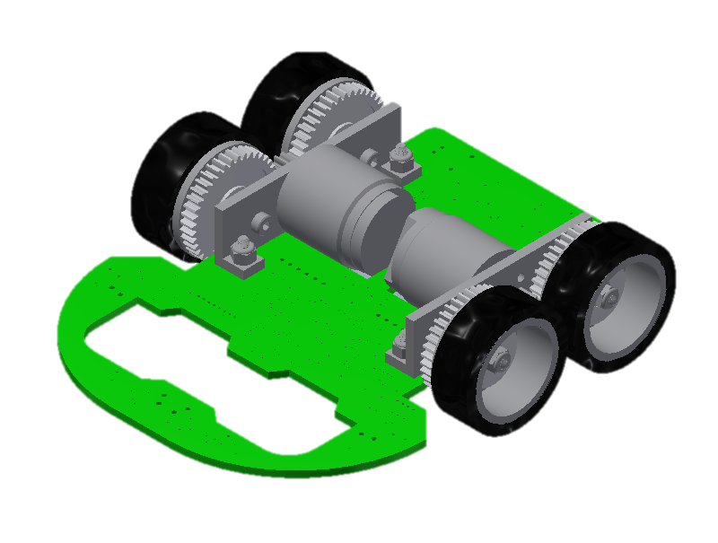
MicroMouse Competition
Les composantes et l’orde de montage de robot
Présenter par:
Encadré par:
El Mehamdi Anwar
Essakine Ibrahim
Ouhagua Omar
Mr.El Alaoui

Slide 2
Les Composantes de ROBOT
Overview
1
Les norme de Robot, Robot en générale
L’alimentation
Ordre de montage
5
2
Sources énergétiques efficaces.
Étapes pratiques d'assemblage.
ROBOT
Le contrôle
Le moteur & Les capteurs
Microcontroller Chips, PCB
4
3
Propulsion et manœuvrabilité.
2

Slide 3
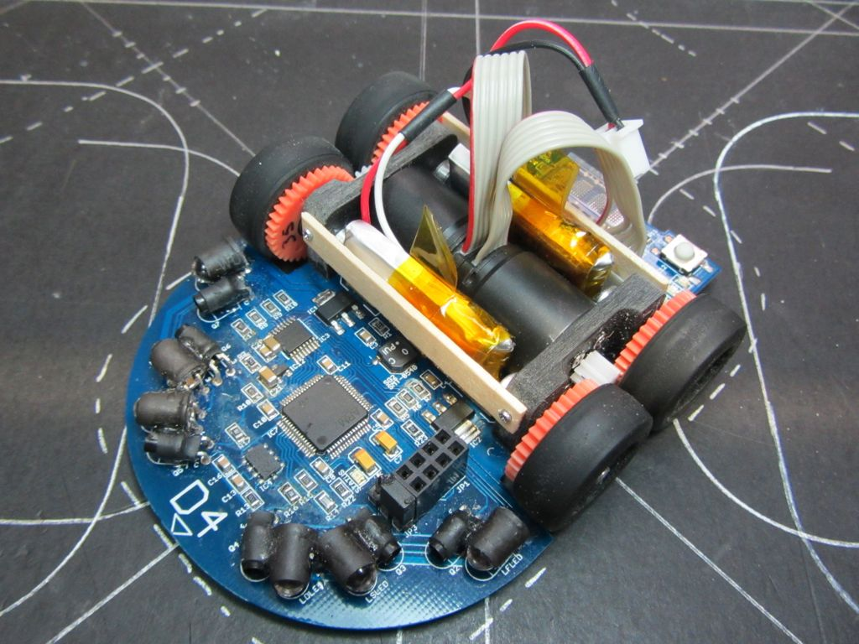
maintenance
Les Composantes de ROBOT
1
Autonomie
Overview
1
pas de télécommande
5
2
Les norme de Robot, Robot en générale
ROBOT
Parties détachées
2
ne doit pas laisser de partie derrière lui
Infraction aux règles
5
Toute violation de ces règles entraînera une disqualification immédiate
4
3
Taille du Micromouse
4
Max 25cm*25cm
Méthode de déplacement
3
Ne doit pas : Sauter, Voler, Grimper, Gratter, Couper, Bruler …
3
L’alimentation
Ordre de montage
Sources énergétiques efficaces.
Étapes pratiques d'assemblage.
Le contrôle
Le moteur & Les capteurs
Microcontroller Chips, PCB
Propulsion et manœuvrabilité.

Slide 4
Les Composantes de ROBOT
1
Overview
5
2
Les norme de Robot, Robot en générale
Longeur
ROBOT
39 mm
Largeur
55 mm
Hauteur
14 mm
4
3
Poids
70 g
4
L’alimentation
Ordre de montage
Sources énergétiques efficaces.
Étapes pratiques d'assemblage.
Le contrôle
Le moteur & Les capteurs
Microcontroller Chips, PCB
Propulsion et manœuvrabilité.

Slide 5
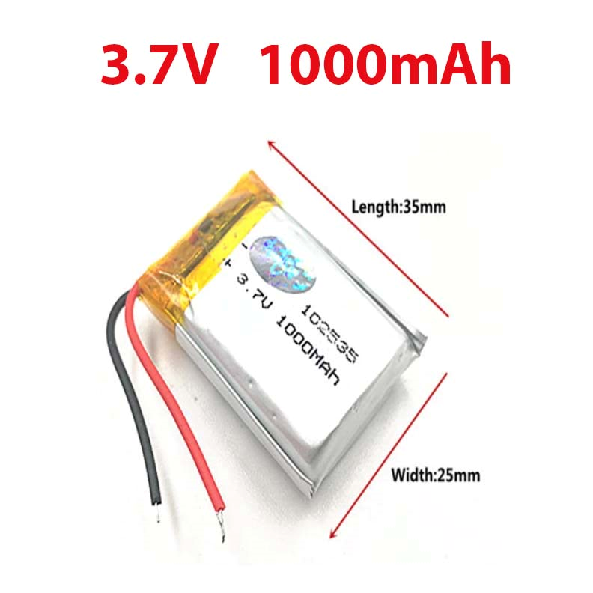
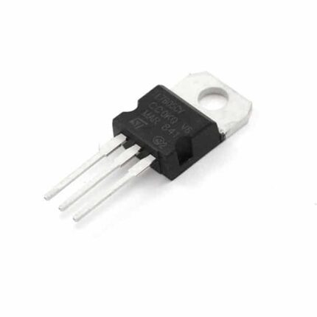
Overview
Les norme de Robot, Robot en générale
Les Composantes de ROBOT
1
L’alimentation
Le moteur a besoin d’une alimentation de 6 V + La chute de tension de 1 V
Donc, il faut utiliser deux batteries en série
5
2
Batterie, Régulateur de tension, Contrôleur de vitesse
ROBOT
4
3
Num série | nombre | Coût unitaire | Fournisseur | Coût totale
C01A131 | 2 | 70 DH | A2ITRONIC | 140DH
5
Ordre de montage
Étapes pratiques d'assemblage.
Le contrôle
Le moteur & Les capteurs
Microcontroller Chips, PCB
Propulsion et manœuvrabilité.

Slide 6
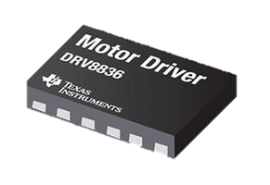
Overview
Les norme de Robot, Robot en générale
Les Composantes de ROBOT
1
Le microcontrôleur et les captures ont besoin d’une tension fixe de 5V
L’alimentation
5
2
Batterie, Régulateur de tension, Contrôleur de vitesse
Le microcontrôleur et les captures ont besoin d’une tension fixe de 5V
ROBOT
4
3
Num série | nombre | Coût unitaire | Fournisseur | Coût totale
L7805 | 1 | 6DH | MOUSSASOFT | 6DH
6
Num série | nombre | Coût unitaire | Fournisseur | Coût totale
C01A131 | 2 | 70 DH | A2ITRONIC | 140DH
Ordre de montage
Étapes pratiques d'assemblage.
Le contrôle
Le moteur & Les capteurs
Microcontroller Chips, PCB
Propulsion et manœuvrabilité.

Slide 7
Overview
Les norme de Robot, Robot en générale
Les Composantes de ROBOT
1
L’alimentation
5
2
Pour contrôler la direction et la vitesse de moteur, il faut utiliser un circuit intégré s’appelle Pont de H
Batterie, Régulateur de tension, Contrôleur de vitesse
ROBOT
4
3
Num série | nombre | Coût unitaire | Fournisseur | Coût totale
DRV8836EVM | 1 | 12DH | MOUSSASOFT | 12DH
7
Num série | nombre | Coût unitaire | Fournisseur | Coût totale
L7805 | 1 | 6DH | MOUSSASOFT | 6DH
Num série | nombre | Coût unitaire | Fournisseur | Coût totale
C01A131 | 2 | 70 DH | A2ITRONIC | 140DH
Ordre de montage
Étapes pratiques d'assemblage.
Le contrôle
Le moteur & Les capteurs
Microcontroller Chips, PCB
Propulsion et manœuvrabilité.

Slide 8
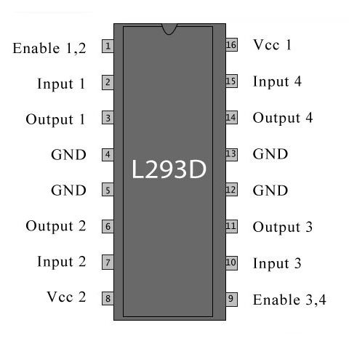
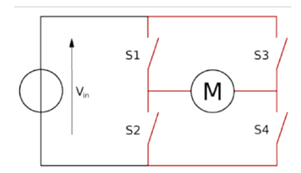
Overview
Les norme de Robot, Robot en générale
Les Composantes de ROBOT
1
L’alimentation
5
2
Batterie, Régulateur de tension, Contrôleur de vitesse
ROBOT
4
3
Pour contrôler la direction et la vitesse de moteur, il faut utiliser un circuit intégré s’appelle Pont de H
8
Num série | nombre | Coût unitaire | Fournisseur | Coût totale
L7805 | 1 | 6DH | MOUSSASOFT | 6DH
Num série | nombre | Coût unitaire | Fournisseur | Coût totale
C01A131 | 2 | 70 DH | A2ITRONIC | 140DH
Num série | nombre | Coût unitaire | Fournisseur | Coût totale
L293D | 1 | 12DH | MOUSSASOFT | 12DH
Ordre de montage
Étapes pratiques d'assemblage.
Le contrôle
Le moteur & Les capteurs
Microcontroller Chips, PCB
Propulsion et manœuvrabilité.

Slide 9
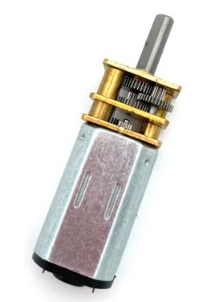
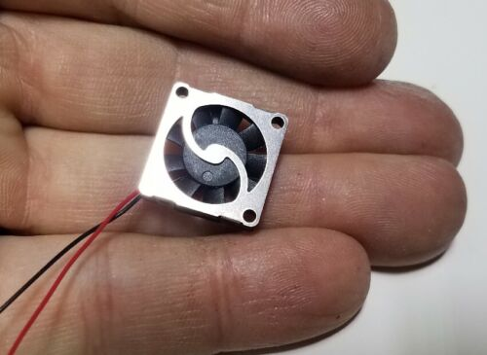
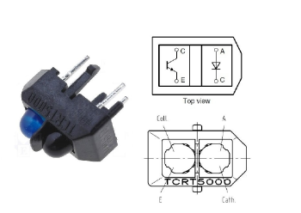
L’alimentation
Sources énergétiques efficaces.
Overview
Les norme de Robot, Robot en générale
Les Composantes de ROBOT
1
Le moteur & Les capteurs
5
2
Mini Moteur, mini ventilateur, Capteur de réﬂexion
500RPM/6V
Mini moteur à engrenage électrique en métal, moteur à engrenages de réduction, micro vitesse, DC 3V, 6V, 12V, 15-500 tr/min, N30
ROBOT
4
3
Modéle | nombre | Coût unitaire | Fournisseur | Coût totale
Gear Motor JA12 N30 | 2 | 40 DH | Ali express | 80DH
9
Ordre de montage
Étapes pratiques d'assemblage.
Le contrôle
Microcontroller Chips, PCB

Slide 10
L’alimentation
Sources énergétiques efficaces.
Overview
Les norme de Robot, Robot en générale
Les Composantes de ROBOT
1
Le moteur & Les capteurs
5
2
Mini Moteur, mini ventilateur, Capteur de réﬂexion
Ventilateur DC sans balais super petit de 18x18x4 mm, ultra miniature, le plus petit de sa catégorie. Idéal pour la stabilisation du micromouse lors de virages ou de rotations.
ROBOT
MX1804/0.45A
4
3
Modéle | nombre | Coût unitaire | Fournisseur | Coût totale
MX1804 | 1 | 200 DH | Ebay | 200 dh
10
Ordre de montage
Étapes pratiques d'assemblage.
Le contrôle
Microcontroller Chips, PCB

Slide 11
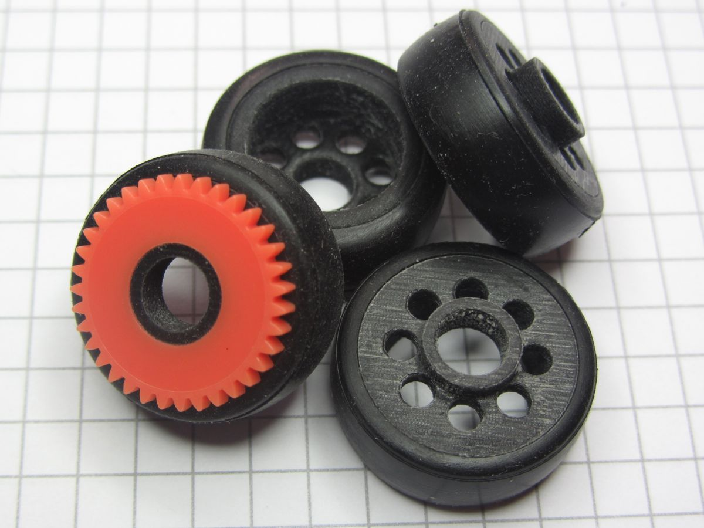
L’alimentation
Sources énergétiques efficaces.
Overview
Les norme de Robot, Robot en générale
Les Composantes de ROBOT
1
Le moteur & Les capteurs
5
2
Mini Moteur, mini ventilateur, Capteur de réﬂexion
ROBOT
Petites roues imprimées en 3D, de 3 mm de diamètre, capables de réaliser 5 types de virages différents en ajustant la vitesse de chaque paire de roues pour exécuter ces mouvements spécifiques.
4
3
11
Ventilateur DC sans balais super petit de 18x18x4 mm, ultra miniature, le plus petit de sa catégorie. Idéal pour la stabilisation du micromouse lors de virages ou de rotations.
MX1804/0.45A
Ordre de montage
Étapes pratiques d'assemblage.
Modéle | nombre | Coût unitaire | Fournisseur | Coût totale
MX1804 | 1 | 200 DH | Ebay | 200 dh
Le contrôle
Microcontroller Chips, PCB

Slide 12
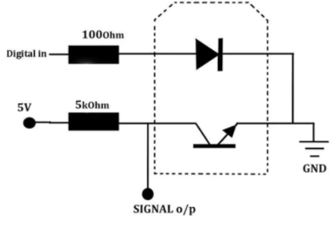
L’alimentation
Sources énergétiques efficaces.
Overview
Les norme de Robot, Robot en générale
Les Composantes de ROBOT
1
Le moteur & Les capteurs
5
2
Mini Moteur, mini ventilateur, Capteur de réﬂexion
un capteur à réﬂexion qui comprend un émetteur infrarouge et une photodiode dans un emballage plombé qui bloque la lumière visible.
ROBOT
TCRT5000
4
3
Modéle | nombre | Coût unitaire | Fournisseur | Coût totale
HERIDAKJ | 4 | - | Ali express | 14DH/lot
12
Ordre de montage
Étapes pratiques d'assemblage.
Le contrôle
Microcontroller Chips, PCB

Slide 13
L’alimentation
Sources énergétiques efficaces.
Overview
Les norme de Robot, Robot en générale
Les Composantes de ROBOT
1
Le moteur & Les capteurs
5
2
Mini Moteur, mini ventilateur, Capteur de réﬂexion
Circuit interne
ROBOT
Circuit interne
Le capteur TCRT500 comporte une LED avec son émetteur et cathode reliés à la masse (GND), l'anode connectée à une résistance de 100 Ω, et le collecteur relié à une résistance de 5 KΩ. Ces deux résistances sont ensuite connectées au microcontrôleur, la résistance de la diode étant reliée à un pin digital et celle du collecteur à un pin analogique.
4
3
13
Ordre de montage
Étapes pratiques d'assemblage.
Le contrôle
Microcontroller Chips, PCB

Slide 14
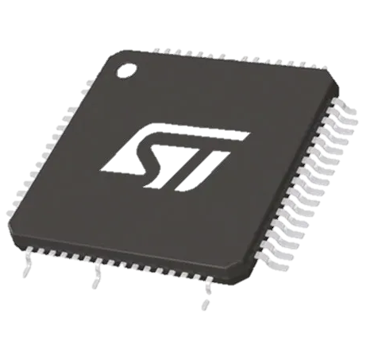
L’alimentation
Le moteur & Les capteurs
Sources énergétiques efficaces.
Propulsion et manœuvrabilité.
Overview
Les norme de Robot, Robot en générale
Les Composantes de ROBOT
1
150 Dh
Le contrôle
Référence : STM32F405RGT6TR
Microcontroller Chips, PCB
5
2
ROBOT
Voltage : 1.8-3.6 V
Frequency up to 168 MHz
4
3
Up to 140 I/O ports
Up to 3 × I2C interfaces
Arm® 32-bit Cortex®-M4 CPU
14
Ordre de montage
Étapes pratiques d'assemblage.
Notes:
Pour le contrôle de notre robot de façon général, et pour exécuter les diﬀérents algorithmes et prendre les diﬀérentes decisions, on a besoin d’une unité de contrôle principale, un microcontrôleur par exemple. On a choisi d’utiliser le «STM32F04», qui est un microcontrôleur de la familles des «STM32» avec un processeur Arm® 32-bit Cortex®-M4 CPU,
ce microcontrôleur est alimenter tension de 1,8 à 3,6 V et une fréquence allant jusqu'à 168 MHz, ce dispositif est extrêmement rapide pour le traitement et la commande des moteurs. Il offre jusqu'à 140 ports d'entrée/sortie (I/O) et jusqu'à 3 interfaces I2C pour la communication avec le contrôleur de vitesse, avec un coût de 150 dh.

Slide 15
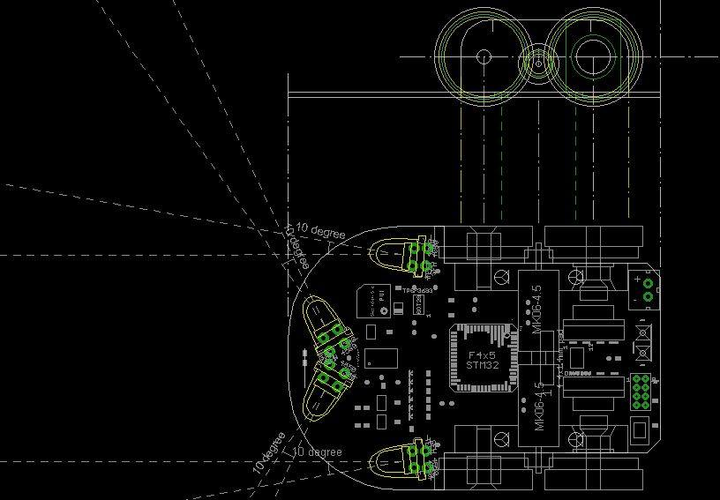
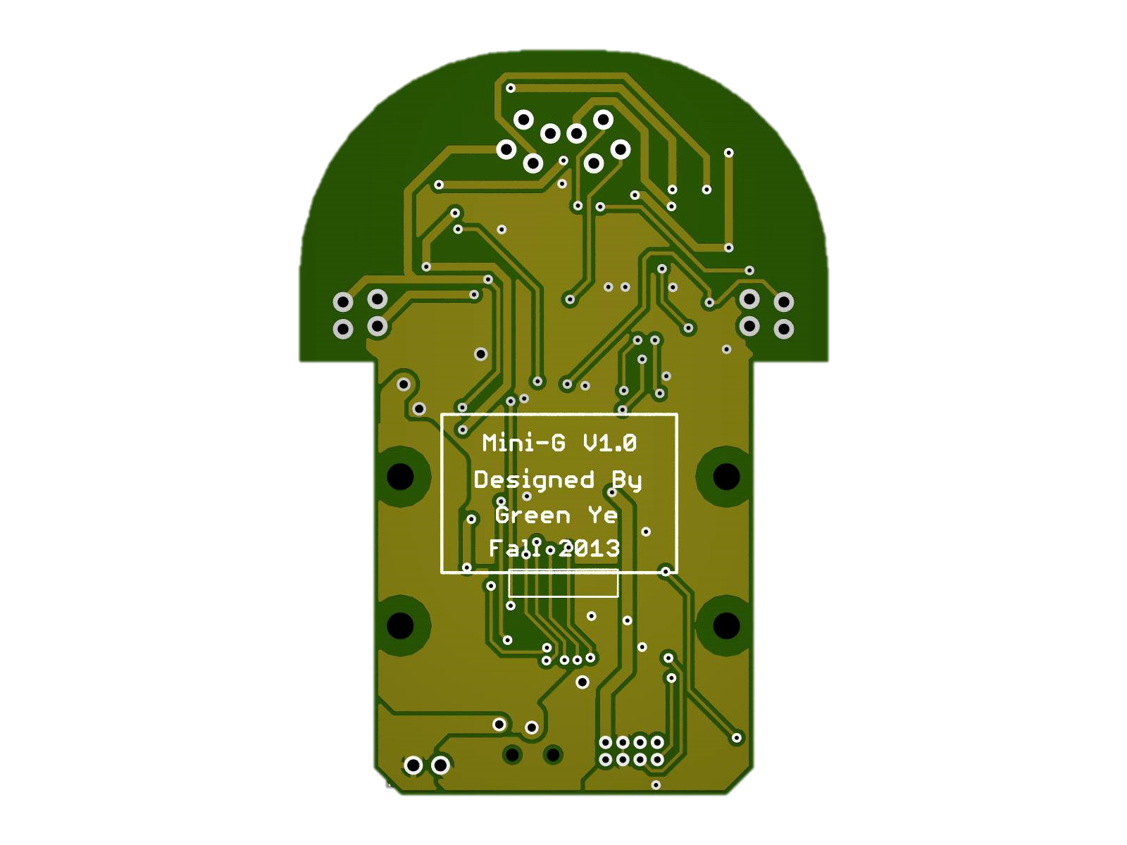
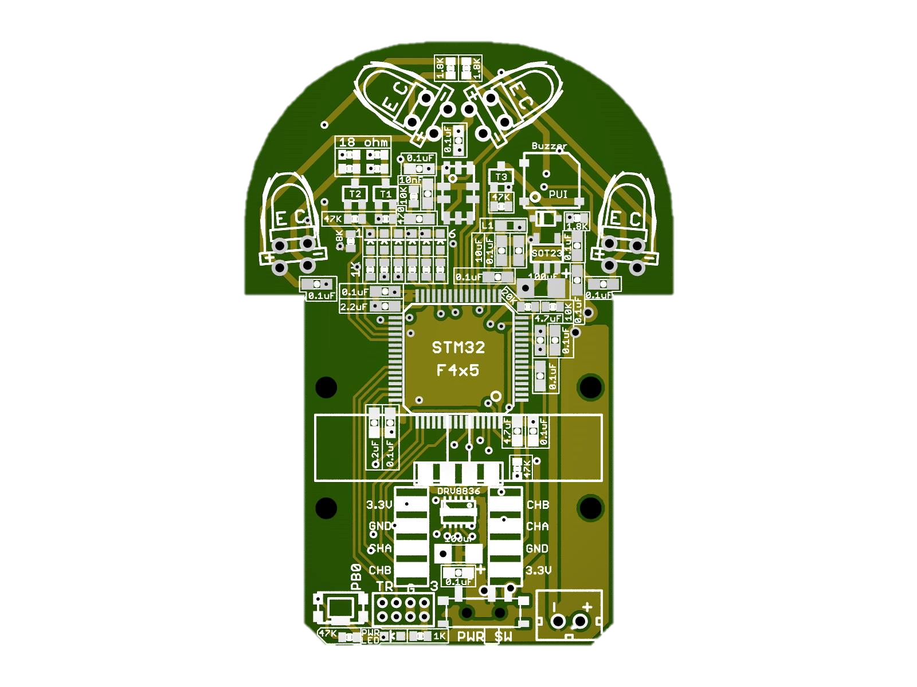
L’alimentation
Le moteur & Les capteurs
Sources énergétiques efficaces.
Propulsion et manœuvrabilité.
Overview
Les norme de Robot, Robot en générale
Les Composantes de ROBOT
1
Le contrôle
Microcontroller Chips, PCB
5
2
ROBOT
4
3
$2 for 5 PCBs
Front
Back
15
Ordre de montage
Étapes pratiques d'assemblage.
Voltage : 1.8-3.6 V
Frequency up to 168 MHz
Up to 140 I/O ports
Up to 3 × I2C interfaces
Arm® 32-bit Cortex®-M4 CPU
Notes:
PCB (printed circuit board) qui va permettre de maintenir et de relier électriquement l’ensemble des composants électroniques entre eux.
Le PCB nous permetant de realisé Un design personnalisé et une conception compacte facilitent la disposition organisée des composants électroniques, économisant de l'espace et réduisant le désordre, tout en minimisant les interférences de signal, à moindre coût.
Il va cout 20 dh pour 5 PCBs

Slide 16
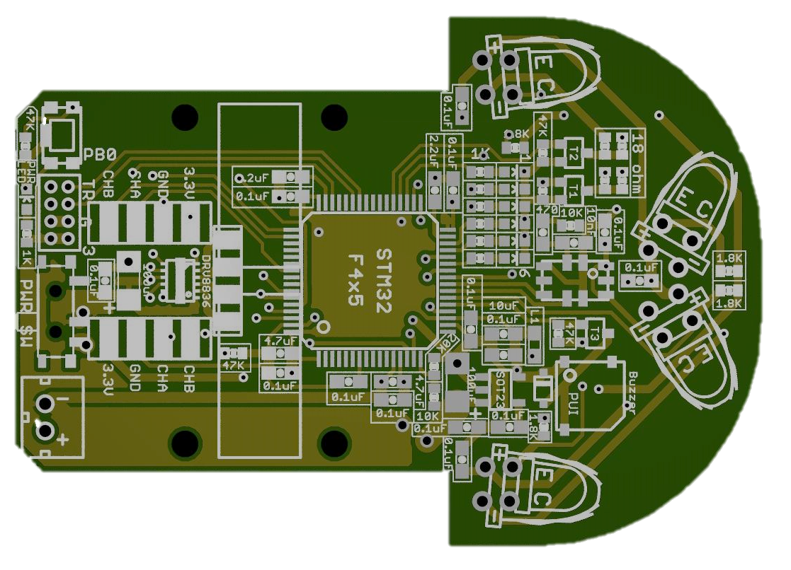
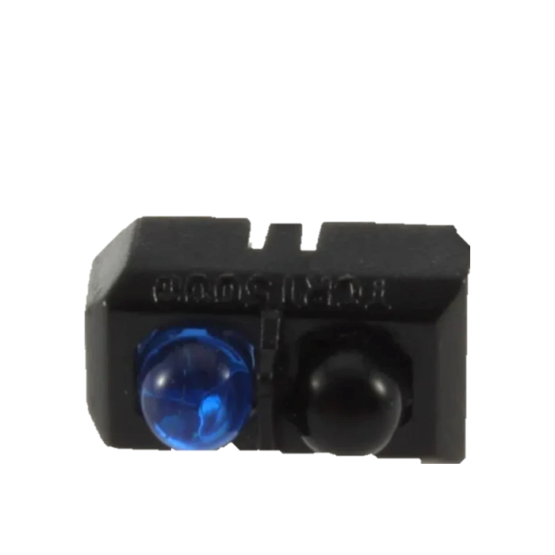
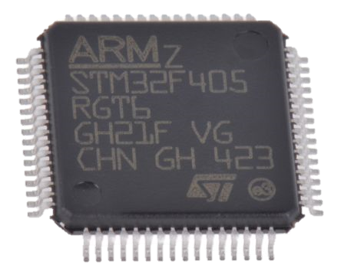
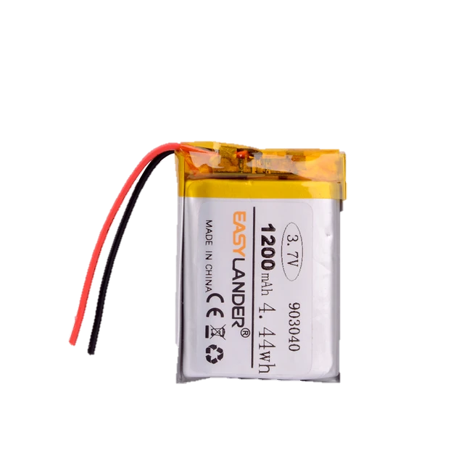
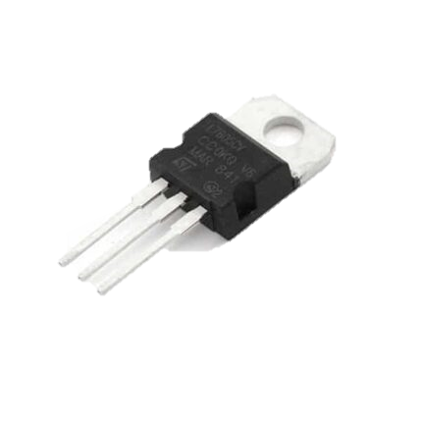
L’alimentation
Le moteur & Les capteurs
Sources énergétiques efficaces.
Propulsion et manœuvrabilité.
Overview
Le contrôle
Les norme de Robot, Robot en générale
Microcontroller Chips, PCB
Les Composantes de ROBOT
1
Ordre de montage
5
2
Étapes pratiques d'assemblage.
ROBOT
4
3
16
Notes:
La puissance entrera avec 7 V dans un régulateur à l'arrière du circuit imprimé, puis alimentera le microprocesseur, le contrôleur de vitesse, ainsi que le ventilateur (stabilisateur).
Le microprocesseur utilisera quatre capteurs infrarouges, chacun avec un champ de vision de 10 degrés, pour détecter les obstacles.
Le processeur traitera ensuite les données, prendra des décisions et commandera les deux moteurs.

Slide 17
Merci Pour Votre Attention
Notes:
Nous remercions votre attention

